Slide 1
«Конвенція ООН про права дитини».
Підготувала Іванчук Настасія Миколаївна

Slide 2
Права дітей
Дитина – найцінніший скарб
Кожен із вас – особистість,
І саме таких людей, як ви,
Не буде більше на Землі.

Slide 3

організація
Об’єднанних
Націй
1945

Slide 4

Загальна декларація прав людини
1948

Slide 5
Декларація -
документ, у якому викладено права, обов'язки для всіх людей.

Slide 6

Конвенція про права дитини
1989

Slide 7
Конвенція -
це міжнародна угода, у якій держави беруть на себе певні зобов'язання.

Slide 8


Slide 9

Дитиною вважається людина до 18 років.
Стаття 1.
Якщо тобі
не виповнилося 18,
ти вважаєшся дитиною.
Ти ще ростеш,
ходиш до школи, одним словом – формуєшся фізично й духовно.
Notes:
Дитиною вважається людина до 18 років.
Стаття 1.
Якщо тобі не виповнилося 18, ти вважаєшся дитиною.
Ти ще ростеш, ходиш до школи, одним словом – формуєшся фізично й духовно.

Slide 10
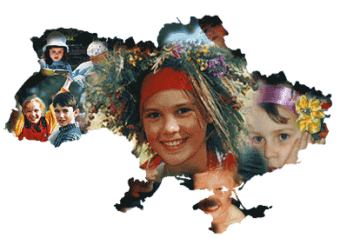
Всі діти є рівними у своїх правах.
Стаття 2.
Всі діти, незалежно від походження, кольору шкіри, національності, статі, мови є рівні у своїх правах.
Notes:
Всі діти є рівними у своїх правах.
Стаття 2.
Всі діти, незалежно від походження, кольору шкіри, національності, статі, мови є рівні у своїх правах.

Slide 11
Всі діти мають право на любов та піклування.
Стаття 3.
Дитина має право на піклування батьків, родичів, громади та держави. Інтереси дітей є першочерговими.
Notes:
Всі діти мають право на любов та піклування.
Стаття 3.

Slide 12

Всі діти мають право на особисте життя, недоторканність житла.
Стаття 16.
Діти мають право на захист від втручання до їх особистого та сімейного життя.
Не можна втручатись у листування дітей, порушувати їх честь та гідність.
Notes:
Всі діти мають право на особисте життя, недоторканність житла.
Стаття 16.
Діти мають право на захист від втручання до їх особистого та сімейного життя.
Не можна втручатись у листування дітей, порушувати їх честь та гідність.

Slide 13

Право на захист від викрадення та продажу.
Статті 11, 35.
Обов'язки держави полягають у тому, щоб докладати всіх зусиль для попередження викрадання дітей.
Діти – не товар, яким можна торгувати.
Notes:
Право на захист від викрадення та продажу.
Статті 11, 35.
Обов'язки держави полягають у тому, щоб докладати всіх зусиль для попередження викрадання дітей.
Діти – не товар, яким можна торгувати.

Slide 14

Всі діти мають право на освіту.
Стаття 28.
Дитина має право на освіту,
і обов'язок держави – забезпечити доступну безкоштовну обов'язкову
початкову освіту та заохотити її до отримання середньої освіти.
Notes:
Всі діти мають право на освіту.
Стаття 28.
Дитина має право на освіту,
і обов'язок держави – забезпечити доступну безкоштовну обов'язкову

Slide 15
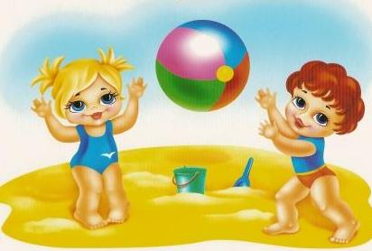
Всі діти мають право на відпочинок. Стаття 31.
Діти мають право на відпочинок, дозвілля та учать у культурному та творчому житті.
Notes:
Всі діти мають право на відпочинок.
Стаття 31.
Діти мають право на відпочинок, дозвілля та учать у культурному та творчому житті.

Slide 18

Всі діти мають право на розвиток талантів.
Стаття 29.
В кожній дитині закладений певний дар. Завдання держави полягає в тому, щоб не лише вчасно помітити талановитих дітей, а й сприяти розвитку їх талантів та обдарувань.
Notes:
Всі діти мають право на розвиток талантів.
Стаття 28.
В кожній дитині закладений певний дар. Завдання держави полягає в тому, щоб не лише вчасно помітити талановитих дітей, а й сприяти розвитку їх талантів та обдарувань.

Slide 19

Усі діти мають знати свої права.
Стаття 42.
Notes:
Усі діти мають знати свої права.

Slide 20
